Slide 1




Завршни рад
Сајт за преглед цена ИТ производа
Ментор
др Владимир Цвjетковић
Студент
Андрија Лазић 53/2019
Крагујевац, 2024.

Slide 2

Завршни рад
Сајт за преглед цена ИТ производа
Ментор
др Владимир Цвjетковић
Студент
Андрија Лазић 53/2019
Крагујевац, 2024.

Slide 3
Завршни рад
Сајт за преглед цена ИТ производа
Ментор
др Владимир Цвjетковић
Студент
Андрија Лазић 53/2019
Крагујевац, 2024.

Slide 4
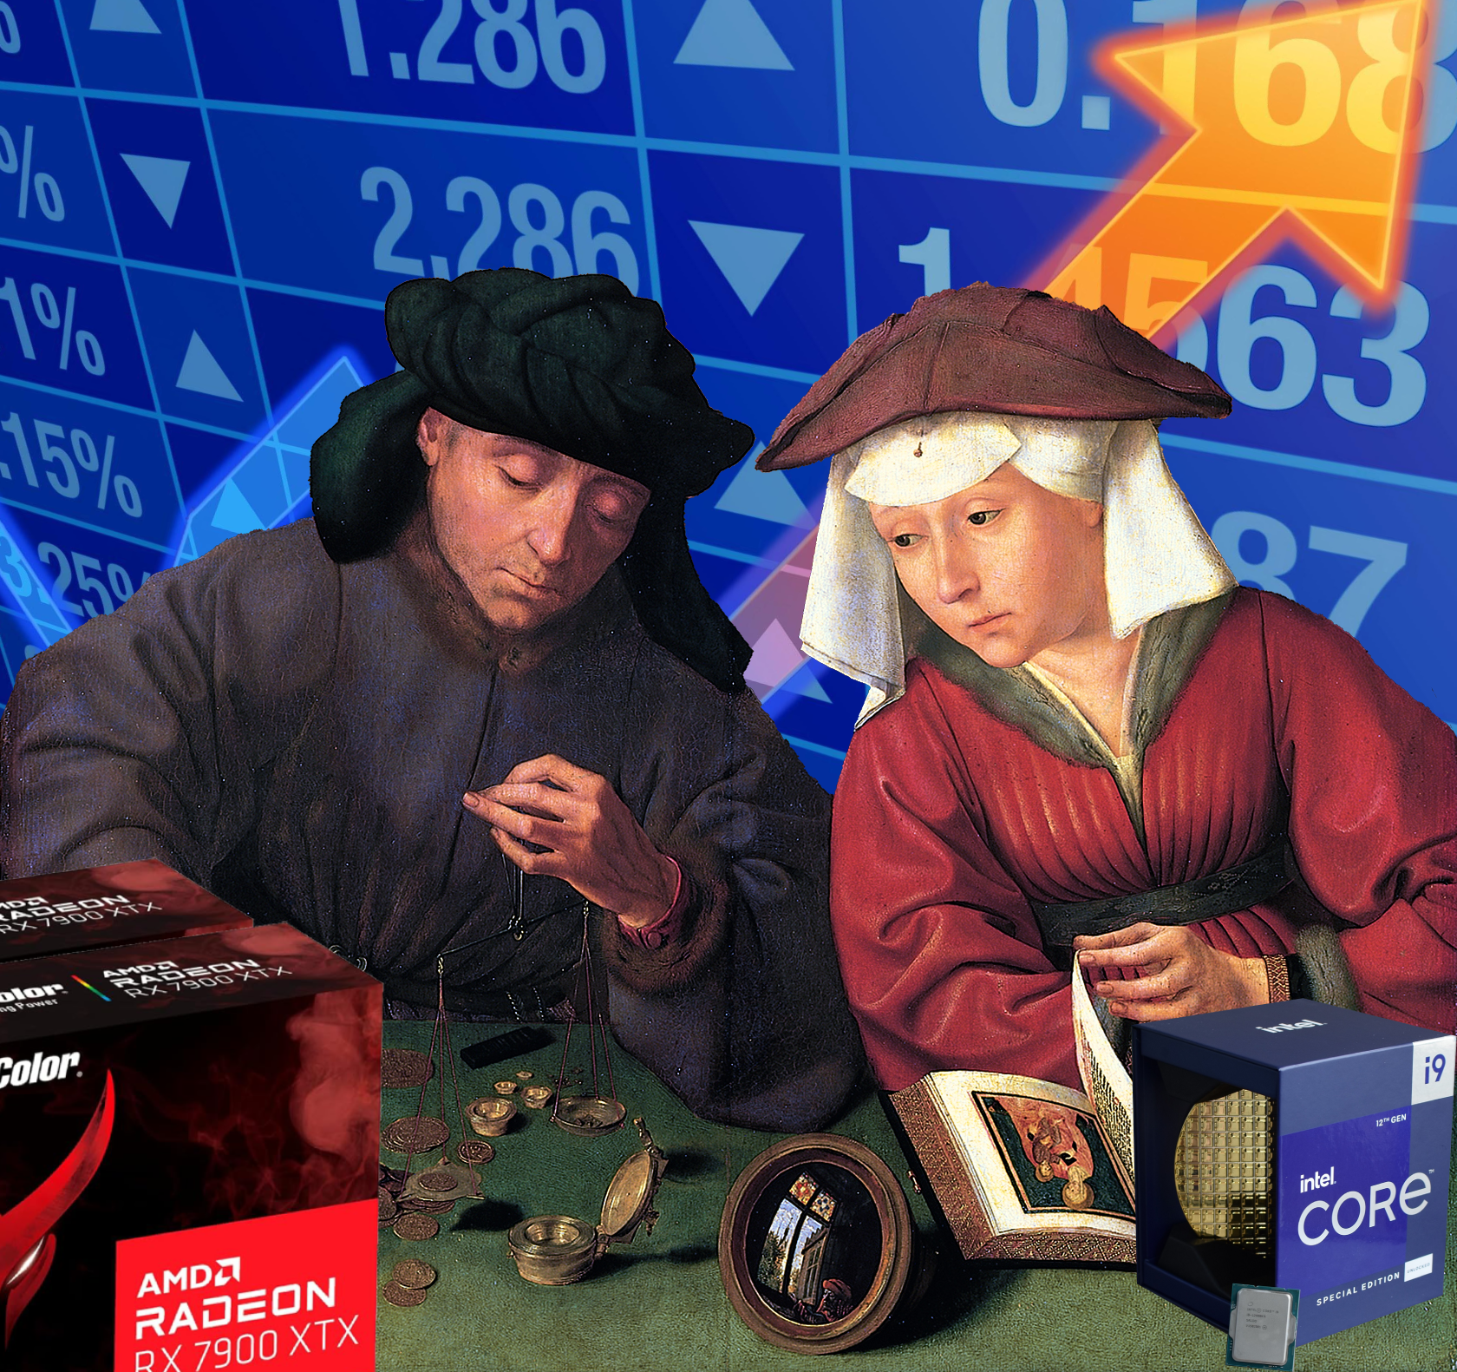
Савремени човек
... и његови проблеми

Slide 5

Савремени човек
... и његови проблеми
Мањак слободног времена

Slide 6

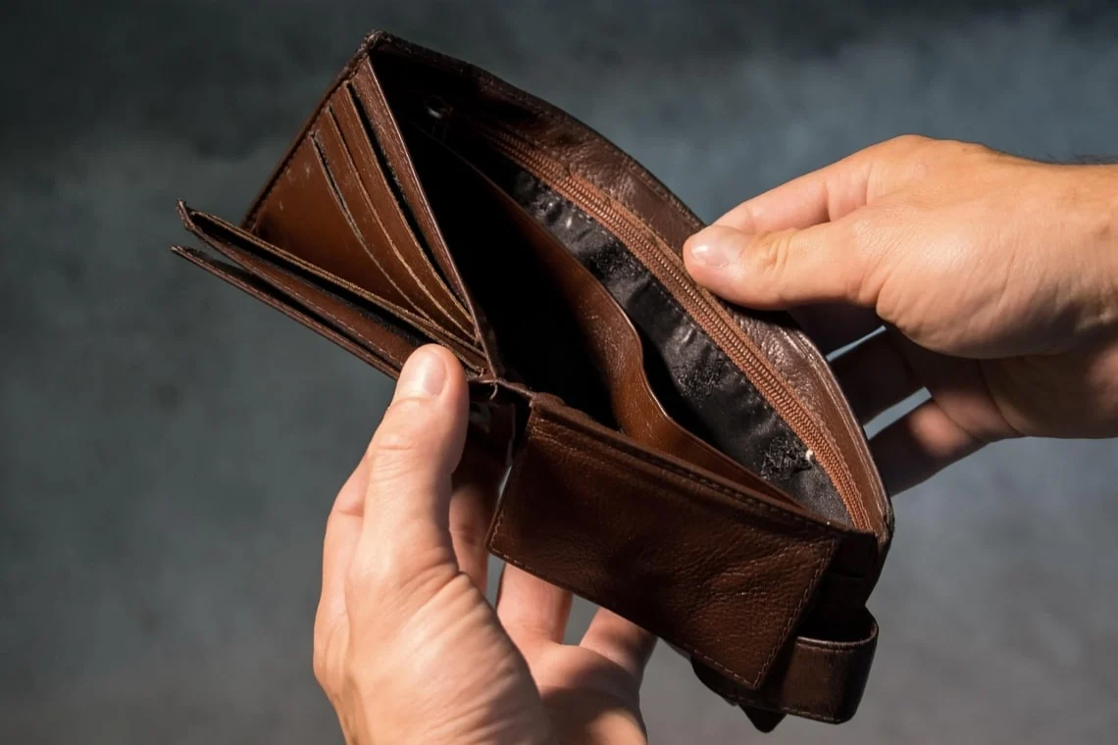
Савремени човек
... и његови проблеми
Мањак финансија
Мањак слободног времена

Slide 7
Мањак финансија
Мањак слободног времена

Slide 8
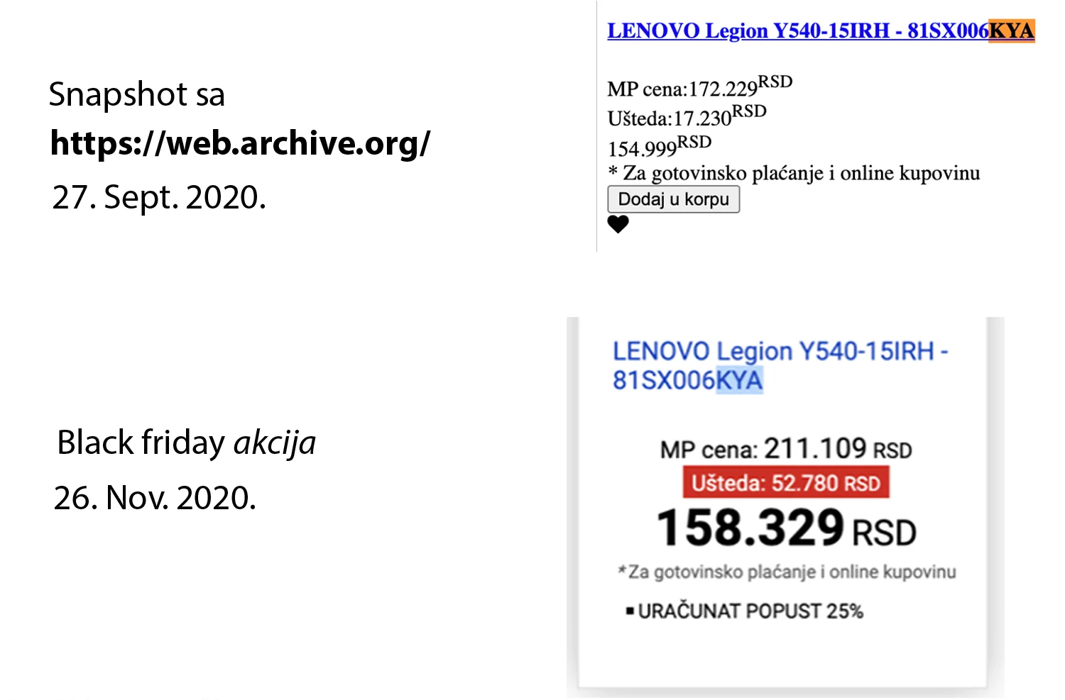
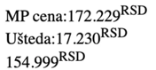

Ови проблеми доводе до:
Црни петак у Србији
Лоше информисаности
Куповине по неповољним ценама
Куповине застарелих производа

Slide 9

Црни петак у Србији
Ови проблеми доводе до:
Решење проблема
Лоше информисаности
Куповине по неповољним ценама
Куповине застарелих производа
Апликацијa EzDeals

Slide 10
Решење проблема
Црни петак у Србији
Апликацијa EzDeals

Slide 11
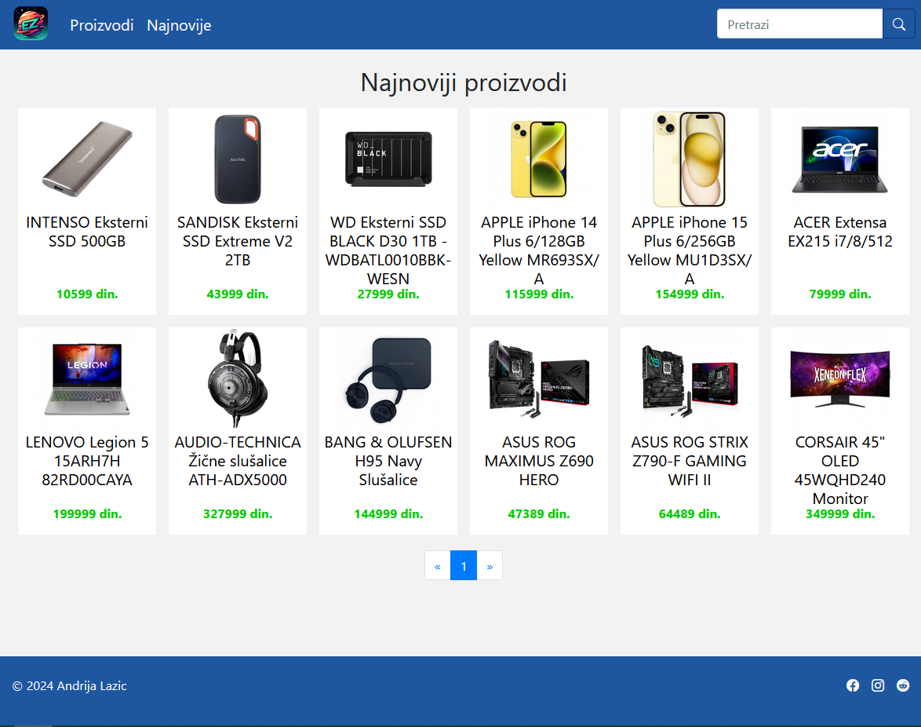
Функционалности апликације
Корисници имају могућност претраге производа по категорији или имену производа.
Почетна страна
Лака претрага
Преглед историје цена
Свака промена цене за појединачне производе се чува и приказује помоћу графика на страници производа.

Slide 12
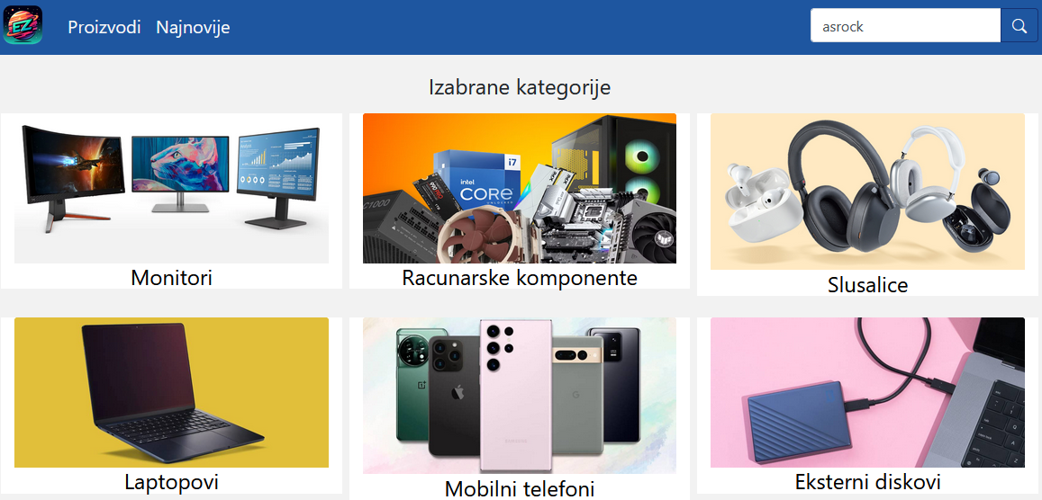
Функционалности апликације
Корисници имају могућност претраге производа по категорији или имену производа.
Лака претрага
Преглед историје цена
Свака промена цене за појединачне производе се чува и приказује помоћу графика на страници производа.
Почетна страна
Избор категорија

Slide 13
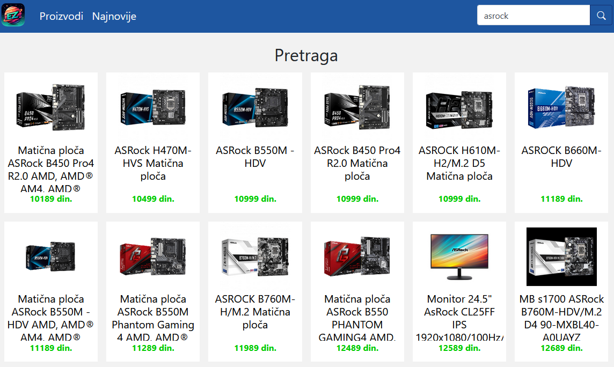
Почетна страна
Избор категорија
Претрага производа

Slide 14
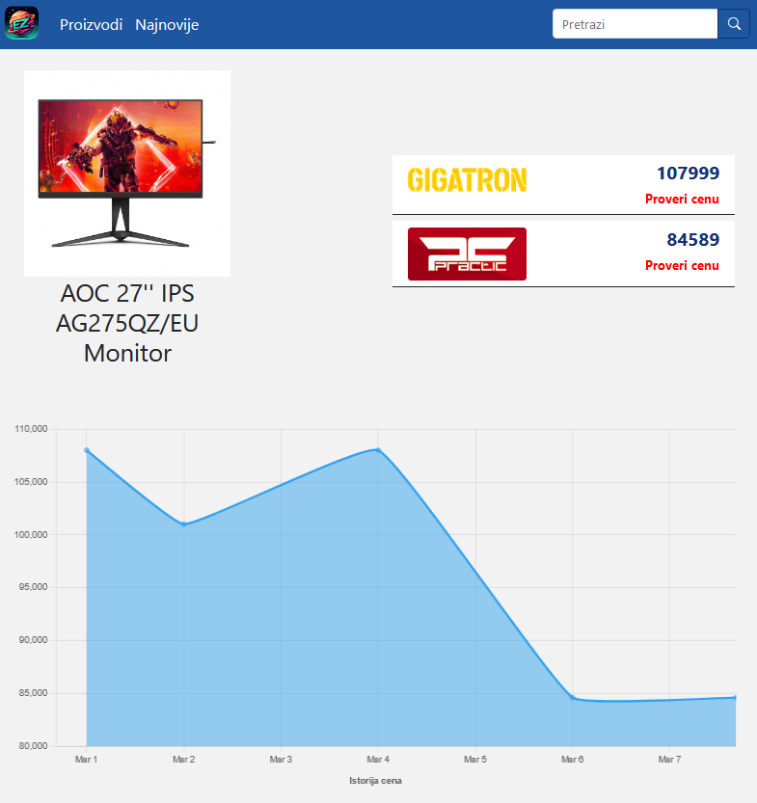
Избор категорија
Претрага производа
Приказ појединачних производа

Slide 15
Претрага производа
Приказ појединачних производа

Slide 16





Коришћене технологије (MERN stack)

Slide 17
Пример коришћења Redis-а

Slide 18
Следећи кораци у развоју апликације
Кориснички налози
Оцењивање и коментарисање производа
Чување омиљених производа
Систем за обавештавање о променама цена
01
02
03
04

Slide 19
Хвала на пажњи

